Slide 1
ФЕДЕРАЛЬНАЯ АНТИМОНОПОЛЬНАЯ СЛУЖБА
ДОКЛАД
Практика контроля, осуществляемого антимонопольным органом, в сфере государственных закупок

Slide 2
Полномочия ФАС России
ЖАЛОБЫ
ПЛАНОВЫЕ И ВНЕПЛАНОВЫЕ ПРОВЕРКИ
СОГЛАСОВАНИЕ С ЕДИНСТВЕННЫМ ПОСТАВЩИКОМ
РЕЕСТР НЕДОБРОСОВЕСТНЫХ ПОСТАВЩИКОВ
ВОЗБУЖДЕНИЕ И РАССМОТРЕНИЕ АДМИНИСТРАТИВНЫХ ДЕЛ

Slide 3
Жалобу может подать (Заявитель)
любой участник закупки (физическое или юридическое лицо),
общественные объединения и объединения юридических лиц, осуществляющие общественный контроль
Объект контроля:
действия (бездействие), нарушающие права и законные интересы участника закупки, которые совершили следующие лица (субъекты контроля):
Заказчик
Контрактная служба
Контрактный управляющий
Комиссия по осуществлению закупок
Уполномоченный орган
Уполномоченное учреждение
Специализированная организация
Операторы электронной площадки
Notes:
3

Slide 4
Электронные аукционы
ФАС России и ее территориальные органы
Только ЦА
Операторы электронных площадок
Контрольный орган субъекта РФ
Федеральные нужды
Нужды субъекта РФ
Муниципальный контрольный орган
Муниципальные нужды

Slide 5
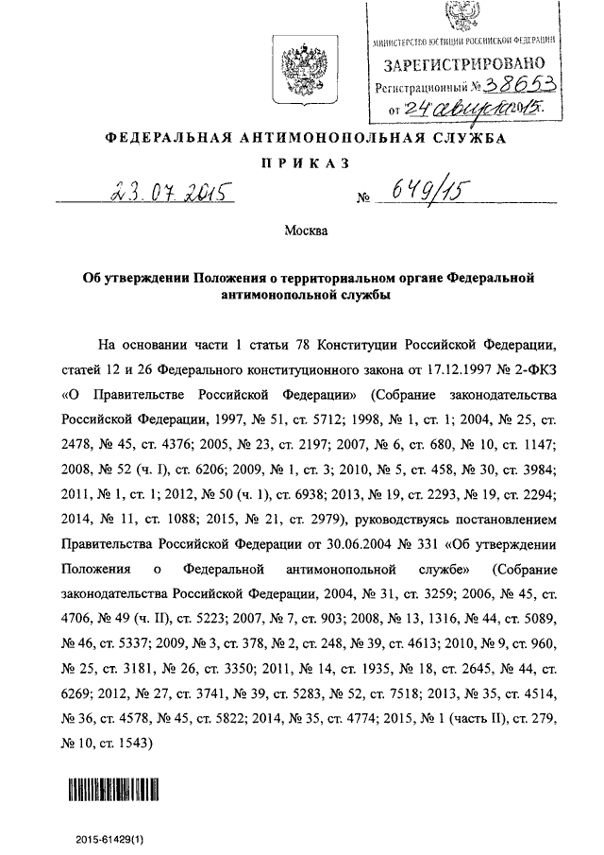
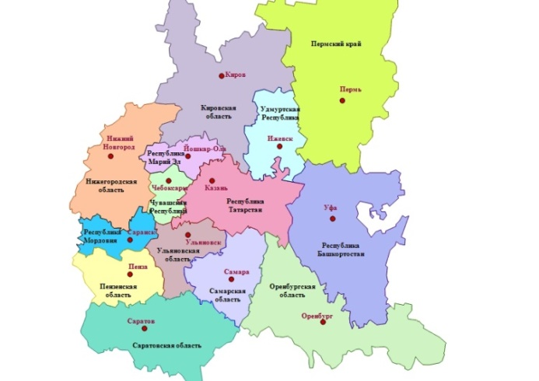
ПОЛНОМОЧИЯ НИЖЕГОРОДСКОГО УФАС РОССИИ В СФЕРЕ ГОЗ
6 ТЕРРИТОРИАЛЬНЫМ ОРГАНАМ ФАС РОССИИ ПЕРЕДАНЫ ПОЛНОМОЧИЯ ПО КОНТРОЛЮ В СФЕРЕ ГОЗ
НИЖЕГОРОДСКОЕ УФАС ОСУЩЕСТВЛЯЕТ ФУНКЦИИ ПО КОНТРОЛЮ ЗА СОБЛЮДЕНИЕМ ЗАКОНОДАТЕЛЬСТВА В СФЕРЕ ГОСУДАРСТВЕННОГО ОБОРОННОГО ЗАКАЗА НА ТЕРРИТОРИИ ПРИВОЛЖСКОГО ФЕДЕРАЛЬНОГО ОКРУГА
В III КВ. 2015 ГОДА В НИЖЕГОРОДСКОМ УФАС
СОЗДАН ОТДЕЛ КОНТРОЛЯ ГОСУДАРСТВЕННОГО ОБОРОННОГО ЗАКАЗА
КОЛИЧЕСТВО ШТАТНЫХ ЕДИНИЦ – 6
КУРИРУЕТ ОТДЕЛ – ЗАМЕСТИТЕЛЬ РУКОВОДИТЕЛЯ УПРАВЛЕНИЯ
2
Notes:
5

Slide 6
Административное производство
 | 2015 год | 2016 год | 2017 год (1 полугодие)
Количество рассмотренных АД о нарушения законодательства о ГОЗ | 56 | 336 | 321
Количество лиц, привлеченных к административной ответственности за нарушение законодательства о ГОЗ | 40 | 210 | 211
Общая сумма штрафов, назначенных УФАС лицам, привлеченным к ответственности за совершение правонарушений в сфере ГОЗ, руб. | 1 065 900 | 9 187 000 | 10 892 000
Сумма оплаченных штрафов, назначенных УФАС лицам, привлеченным к ответственности за совершение правонарушений в сфере ГОЗ, руб. | 473 000 | 5 767 000 | 4 607 000
КВАЛИФИКАЦИЯ ПРАВОНАРУШЕНИЙ | 2015 ГОД | 2016 ГОД | 2017 ГОД (1 полугодие)
СТАТЬЯ 7.30. НАРУШЕНИЕ ПОРЯДКА ОСУЩЕСТВЛЕНИЯ ЗАКУПОК | 12 | 28 | 9
СТАТЬЯ 7.31. ПРЕДОСТАВЛЕНИЕ, ОПУБЛИКОВАНИЕ ИЛИ РАЗМЕЩЕНИЕ НЕДОСТОВЕРНОЙ ИНФОРМАЦИИ О РАЗМЕЩЕНИИ ЗАКАЗА | 1 | 2 | 6
СТАТЬЯ 7.32. НАРУШЕНИЕ УСЛОВИЙ ГОСУДАРСТВЕННОГО ИЛИ МУНИЦИПАЬНОГО КОНТРАКТА | 4 | 10 | 0

Slide 7
Работа с жалобами

Slide 8
Контроль закупок

Slide 9
Административная практика

Slide 10
Динамика нарушений при проведении закупок

Slide 11
Управление Федеральной антимонопольной службы по Нижегородской области
Спасибо за внимание!

